Slide 1
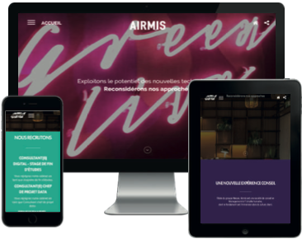

Fiche de fin d’étude : {{mission.company.name}}
Ce qui a été réalisé
Description précise de la réalisation (ex : conception d’un cahier des charges avec analyse des problématiques métier, réalisation d’une application web de gestion des ressources humaines, réalisation d’un site Internet vitrine dynamique et optimisé pour le référencement)
Ce que l’étude a apporté au Client
Description de la plus-value apportée pour le Client (ex : automatisation des processus de suivi de projet qui étaient gérés entièrement sur Excel, développement d’une visibilité accrue sur le web, création d’un canal d’acquisition en ligne, incubation de la startup) avec si possible des statistiques (ex : diminution du temps de chargement du site Internet de 200%, augmentation du trafic mensuel de 50%, etc.)
Statistiques
Type de Client : TPE/PME/Startup
Chef de Projet : {mission.projectManager.student.civility.value} {mission.projectManager.student.firstName} {mission.projectManager.student.lastName}
Nom du Client : {mission.contact.civility.value} {mission.contact.firstName} {mission.contact.lastName}
Origine de l’étude :
Prix de l’étude (HT) : {mission.HTAmount} €
Nombre de JEH : 30
Durée de l’étude : 12 semaines (avenant compris)
Nombre de livraison : 4
Type d’étude : Application mobile & web
Axes de montées en compétences
Description précise de la réalisation (ex : conception d’un cahier des charges avec analyse des problématiques métier, réalisation d’une application web de gestion des ressources humaines, réalisation d’un site Internet vitrine dynamique et optimisé pour le référencement) [Title2]
Problématiques rencontrées et difficultés surmontées
Description précise des problématiques et difficultés surmontées (ex : développement d’un module de calcul algorithmique de façon agile, développement dans une technologie innovante et difficile à maîtriser, etc.)

Slide 2
{test}

